Slide 1
第七章
微分方程

Slide 2
第一节
第十二章
微分方程的基本概念
微分方程
微分方程的解

Slide 3
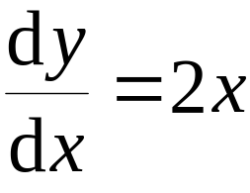



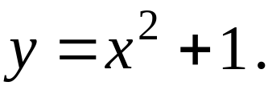
引例1.
一曲线通过点(1,2) ,在该曲线上任意点处的
切线斜率为 2x , 求该曲线的方程 .
解: 设所求曲线方程为 y = y(x) , 则有如下关系式:
①
②
由 ① 得
(C为任意常数)
由 ② 得 C = 1,
因此所求曲线方程为

Slide 4

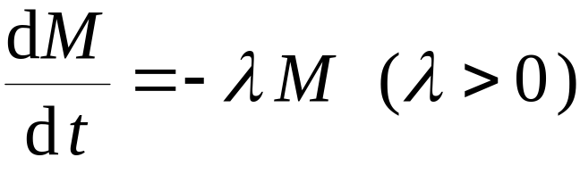





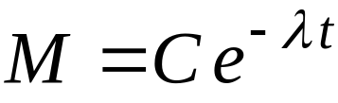

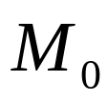

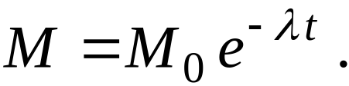


引例2.
已知放射性元素铀的衰变速度与当时未衰变原
子的含量 M 成正比,
已知 t = 0 时铀的含量为
求在
衰变过程中铀含量 M(t) 随时间 t 的变化规律.
初值问题
微分方程
解: 根据题意, 有
初始条件
(初始条件)
对方程分离变量,
然后积分:
即
利用初始条件, 得
故所求铀的变化规律为

Slide 5

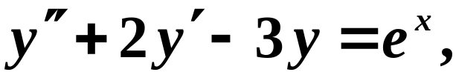
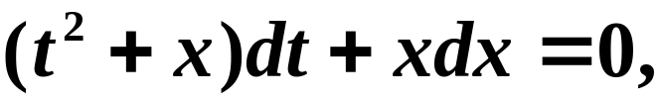
定义1: 含有未知函数的导数或微分的方程
称为微分方程.
例

Slide 6
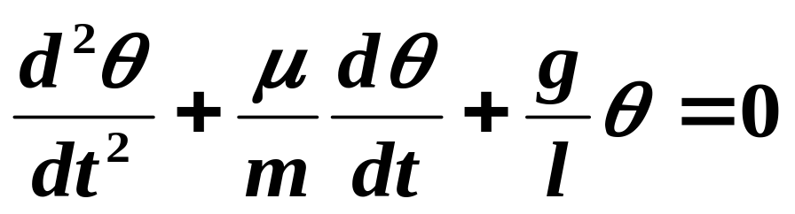
定义2: ( 微分方程的阶 )
未知函数的导数的最高阶数称为
微分方程的阶.
例如
二阶
练习：P 301－1

Slide 7


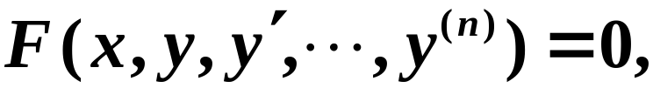
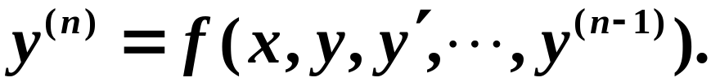
分类:
（隐式）
一阶微分方程
（显式）
高阶(n)微分方程
（隐式）
（显式）

Slide 8

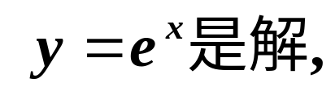
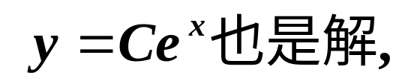
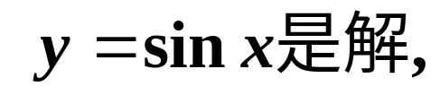
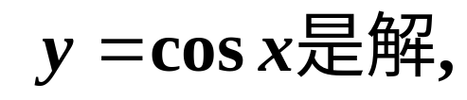


定义3: ( 微分方程的解)
微分方程的解:
代入微分方程能使方程成为恒等式的函数称之.
启示:
1 微分方程的解中可以包含一个或几个任意常数，有的解又可以不包含任何常数.
2 微分方程是几阶的，它的解中就可以包含几个任意常数。

Slide 9
微分方程的解的分类：
(1)通解: 微分方程的解中含有任意常数,且任意常数的个数与微分方程的阶数相同.
(2)特解: 确定了通解中任意常数以后的解.
解的图象: 微分方程的积分曲线.
通解的图象: 积分曲线族.
初始条件: 用来确定任意常数的条件.
初值问题: 求微分方程满足初始条件的解的问题.

Slide 10
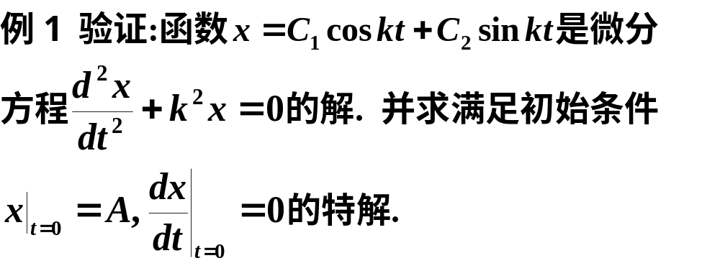
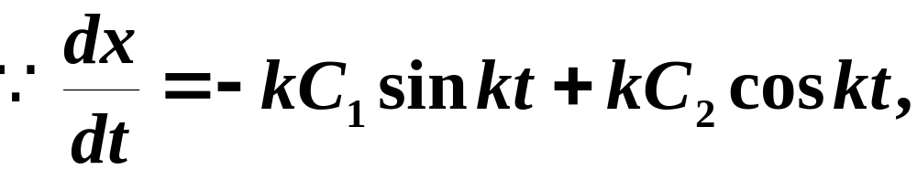
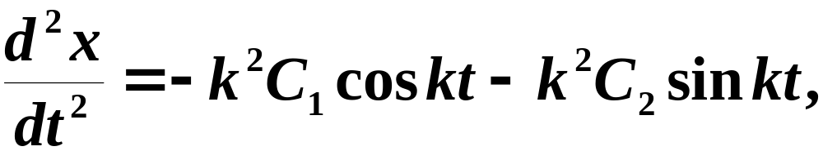
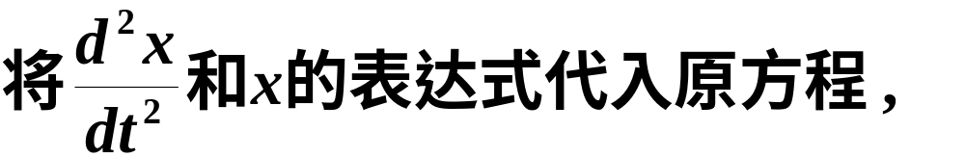
解

Slide 11
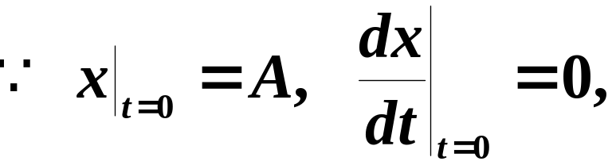


所求特解为

Slide 12












例2. 已知曲线上点 P(x, y) 处的法线与 x 轴交点为 Q
且线段 PQ 被 y 轴平分,
求所满足的微分方程 .
解: 如图所示,
点 P(x, y) 处的法线方程为
令 Y = 0 , 得 Q 点的横坐标
即

